Slide 1
Los conflictos bélicos

Slide 2
Dos conflictos bélicos
Guerras médicas:
  Contra los persas (en Grecia, los persas eran llamados medos)
  Atenas y Esparta se unen.
Guerra del Peloponeso:
  Se enfrentan Atenas y Esparta

Slide 3
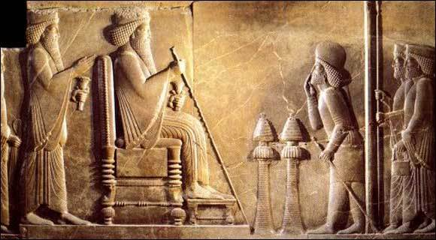
Guerras médicas (490-467)

Slide 4
¡Los persas!¡Los persas!
Contacto Grecia-Oriente fue fructífero.
Comienzos S. V a. C.: roces por el poder.
Darío I, rey de Persia, miras en conquista de Grecia.
Enfrentamientos narrados por Heródoto.

Slide 5
Causas
Ciudades griegas de Asia Menor pagaban un tributo a los persas.
Tiranía
Política: fuerzas democráticas
  Tirar tiranía
Hombre griego: autonomía e independencia

Slide 6
Piden ayuda
Esparta: no.
  Preparativos guerra con Argo.
Atenas sí
  Desconfianza de cualquier control persa.
  Temen regreso de Hipias, un tirano exiliado en Persia.
Pierden los griegos.

Slide 7
Batalla de Maratón
490 a. C.
Persas exigen a las ciudades griegas tierra y agua como señal de sumisión.
  Atenas, Esparta: se niegan.
    Asesinan a los heraldos.
  Platea se niega.
  Egina y otras aceptaron la sumisión.

Slide 8
Objetivo de los Persas
Destruir Atenas y Eretria
Venganza por el apoyo a Jonia
Septiembre 490: Persas desembarcan en Maratón.

Slide 9
Antes de la batalla
Atenas envía mensajero a Esparta
  Pedir ayuda.
Esparta está con las fiestas Caneas.
  Irán cuando acaben las fiestas.
Llegan cuando ya ha acabado todo.

Slide 10
Vencedora:
Atenas.
Ganó sin apenas ayuda de otros estados.
  Confianza en sí misma
    En su capacidad
    En sus instituciones.

Slide 11
Maratón y los juegos olímpicos.
Pag. 28. ejercicio 30.

Slide 12
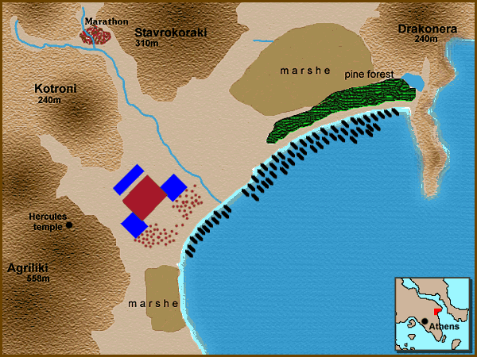

Slide 13
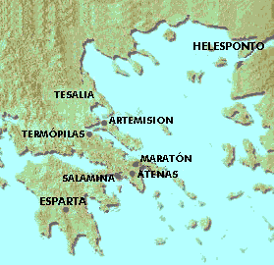

Slide 14
Batalla de las Termópilas.
480 a. C.
Griegos guiados por rey espartano Leónidas con 300 espartanos.
Enfrentan a los persas de Jerjes, hijo de Darío I.
Lugar: desfiladero de las Termópilas.
Griegos derrotados.
inspiración de la resistencia griega.

Slide 15
Preparativos
Persas: movimiento sincronizado: tierra y mar.
Griegos: plan estratégico: coordinar el combate por mar y tierra.
Doble línea:
  Termópilas por tierra y Artemisión por mar.
  Istmo de Corinto y Salamina.

Slide 16
Quien estaba en las Termópilas.
Al mando de Leónidas.
4.000 peloponesios: 300 espartanos.
1.100 beocios
1.000 focidios.
Ventaja del desfiladero: pocas fuerzas defensivas podían sujetar a un ejército más numeroso.
Notes:
ó

Slide 17
Flota griega:
Al mando del espartano Euribiades.
Norte de la isla de Eubea.
Mejores puestos.
Vía de escape rápida.
Los persas quedaban expuestos al mar abierto.

Slide 18
Batalla.
Flota persa: temporal hace que pierdan naves.
En tierra, Jerjes está inactivo.
Al quinto día, como ve que están dispuestos a resistir, lanza el ataque.
Medos caen en gran número.
Jerjes sustituye a los soldados por los Inmortales.

Slide 19
Traición
Traidor: Epialtes.
Muestra camino a través de la montaña que llevaba hasta la retaguardia.
Griegos rodeados.
Leónidas despide a los aliados.
Él se quedó con 300 espartanos y voluntarios beocios.
  Cubrir retirada.

Slide 20
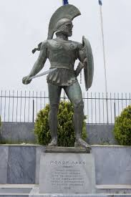
Extranjero, anuncia a los lacedemonios que aquí yacemos obedientes a lo que nos dijeron.
(Heródoto, VII, 228).

Slide 21
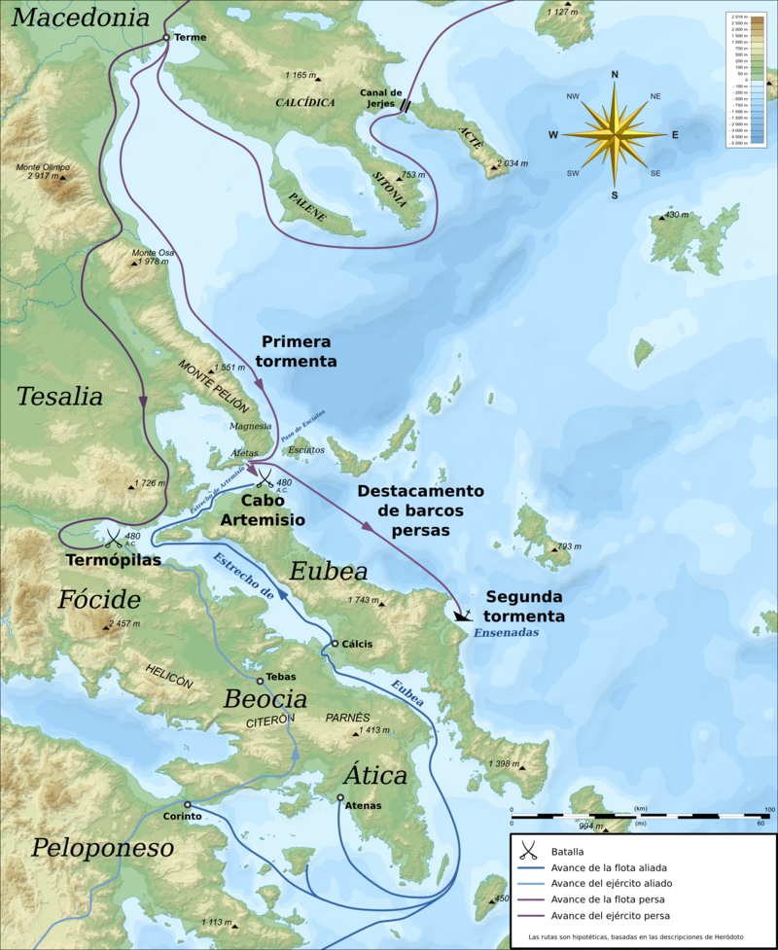

Slide 22
Muestra de carácter de Jerjes
Paso del Helesponto, tendió dos puentes de barcas.
Una tempestad destruyó el puente.
Jerjes, enfurecido, mandó azotar el mar y lanzó unos grilletes
<<Olas amargas, tu dueño y señor es quien os inflige este castigo, ya que le habéis ofendido injustamente sin haber recibido de él mal alguno. Quieras o no, el gran rey Jerjes te surcará>>.

Slide 23
Trabaja con el texto: los trescientos espartanos
Ej. 29
Ej. 31

Slide 24
La batalla de Salamina.
480 a. C.
Persas entran en Atenas.
Arrasan la acrópolis.
Atenienses:
  Construido flota.
  Escapado de la ciudad.
Tendieron emboscada a la flota persa.
  Derrotaron definitivamente a los persas.

Slide 25
Emboscada.
Griegos atrajeron a la flota enemiga hacia el estrecho.
Las naves persas se molestaron entre ellas.
Los griegos los rodeaban en círculo.
Griegos pierden 40 naves.
Persas pierden más de 200 naves.

Slide 26
Estas guerras ocasionan:
  Refuerzo de sentimiento de pueblo unido con vínculo de sangre, lengua y cultura.
  Pero siguen vigentes el odio al vecino.

Slide 27
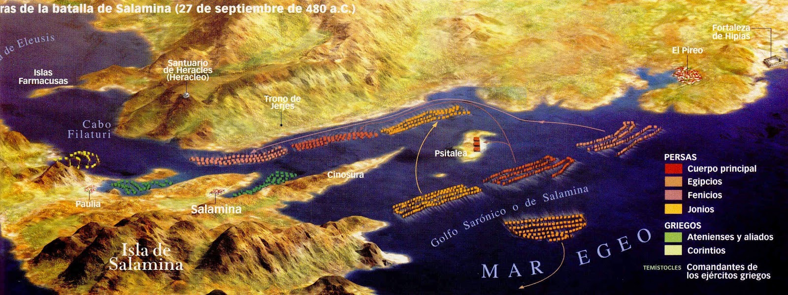

Slide 28
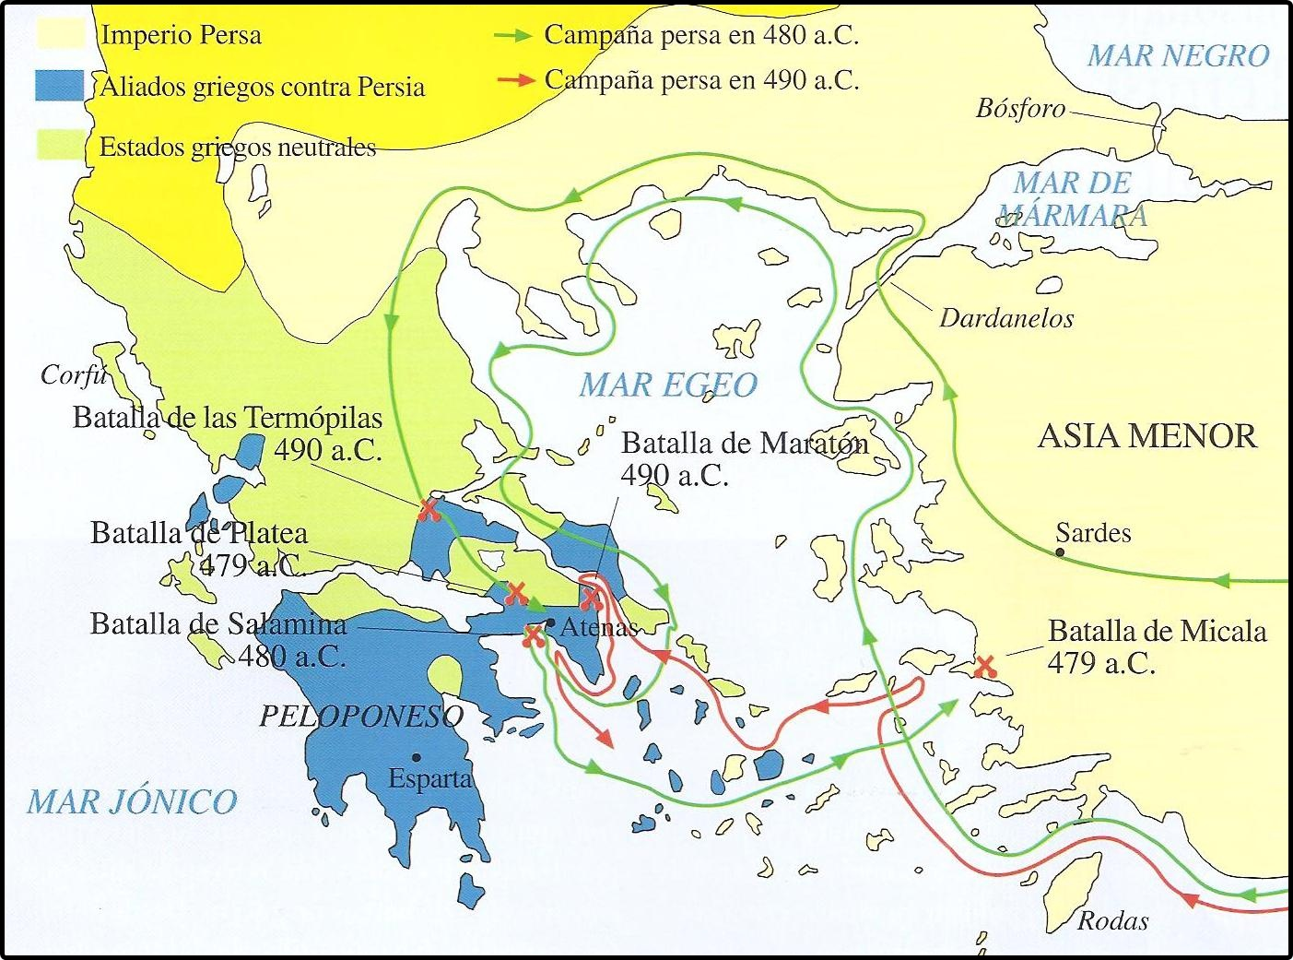

Slide 29
Guerra del Peloponeso.
431-404 a. C.
Causa: hegemonía de Grecia.
Quienes: Atenas y Esparta.
  Junto con sus aliados.
Dos estilos diferentes de vida
  Atenienses: poderosa flota.
  Esparta: gran ejército terrestre.

Slide 30
Líder de Atenas: Pericles.
  Van ganando.
Peste asoló Atenas.
  Muerte de Pericles.
Vencen espartanos.

Slide 31
Consecuencias.
Esparta impone gobierno de los Treinta tiranos.
Acabó temporalmente con la democracia.
Oligarquía: menos de un año.
  Poder sin límites.
  Nefastas consecuencias para la población

Slide 32
Guerra narrada por Tucídides.
Causa: crecimiento de poder ateniense.
Oligarquía de los treinta tiranos:
  Régimen encabezado por 30 individuos contrarios a la democracia
  Partidarios de una posición de alianza y subordinación a Esparta

Slide 33
Encargados de revisar las leyes
Redactar una constitución semejante a los padres.
Poder sin límites.
Formación del consejo de 500.
  Adictos a los treinta tiranos.

Slide 34
Cualquiera de los 30: condenar a muerte sin juicio y confiscar bienes.
Muchos ricos y metecos (extranjeros) muertos.
Exiliados se rebelan
Los tiranos buscaron sitio seguro.
Tras luchas, devuelven los bienes confiscados.

Slide 35
Pag. 28 ejercicio 32
Pag. 28 ejercicio 33
Pag. 28. ejercicio 35

